Slide 1
Množenje enočlenika z veččlenikom

Slide 2
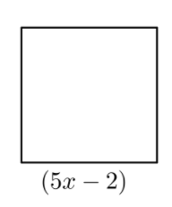
Na sliki je kvadrat z zapisano dolžino stranice. Zapiši obseg kvadrata s produktom.
Primer prepiši in reši v zvezek.
Na naslednjih drsnicah je zapisana rešitev.

Slide 3

Na sliki je kvadrat z zapisano dolžino stranice. Zapiši obseg kvadrata s produktom.
REŠITEV
$$o=4∙a$$
$$o=4∙(5x−2)$$

Slide 4

Na sliki je kvadrat z zapisano dolžino stranice. Zapiši obseg kvadrata s produktom.
Uporabi barve in si jasno označi, kako množiš in odpraviš oklepaj.
REŠITEV
$$o=4∙a$$
$$o=4∙(5x−2)$$
$$o= 20x−8$$

Slide 5
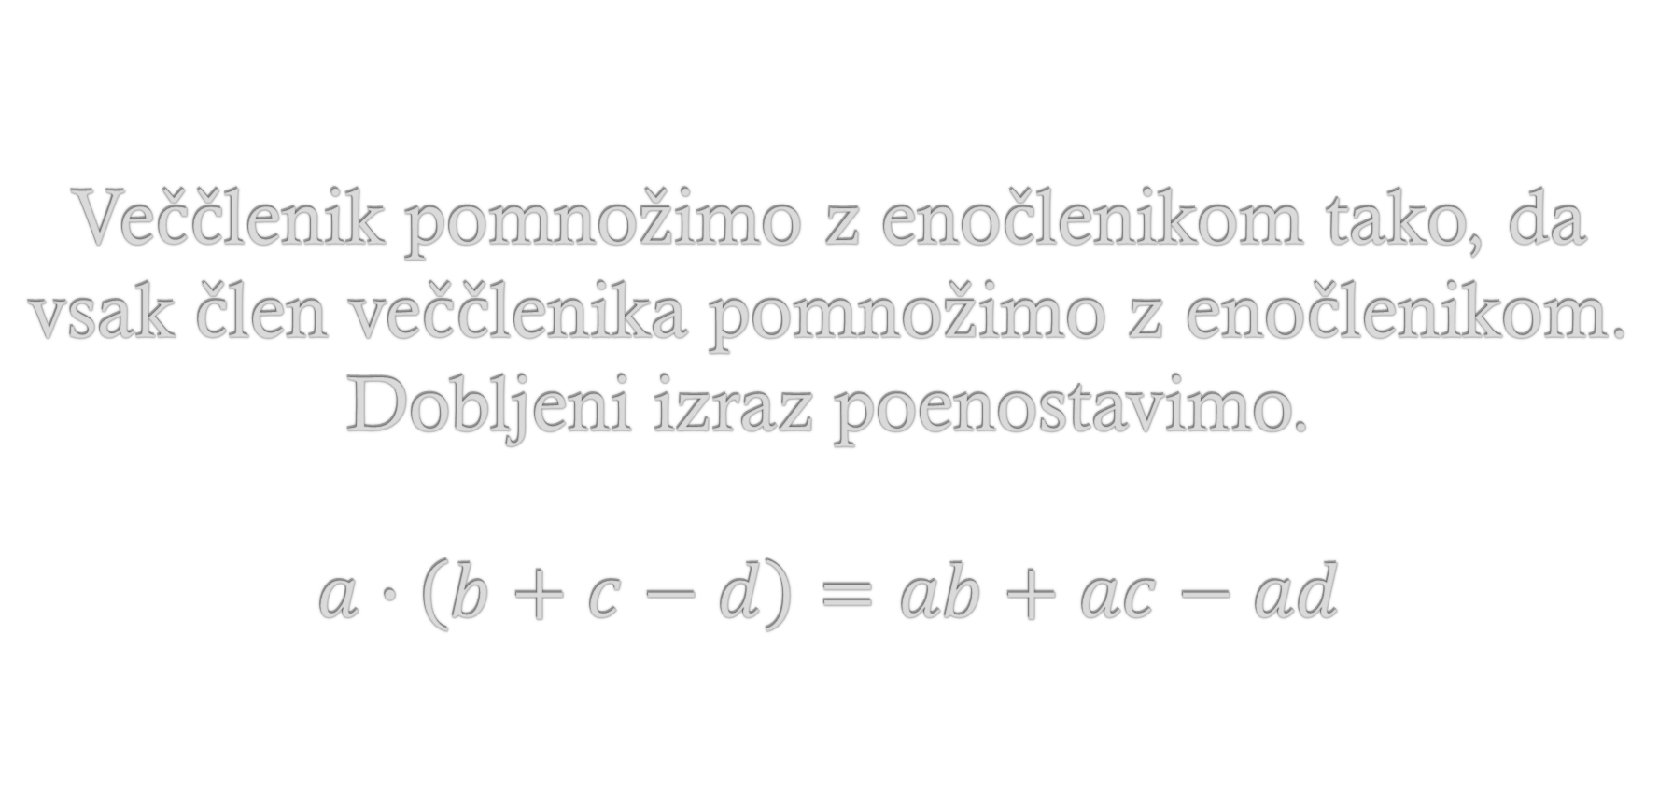
Veččlenik pomnožimo z enočlenikom tako, da vsak člen veččlenika pomnožimo z enočlenikom.
Dobljeni izraz poenostavimo.
$$a∙\left(b+c−d\right)=ab+ac−ad$$
Pravilo si zapiši v zvezek.

Slide 6
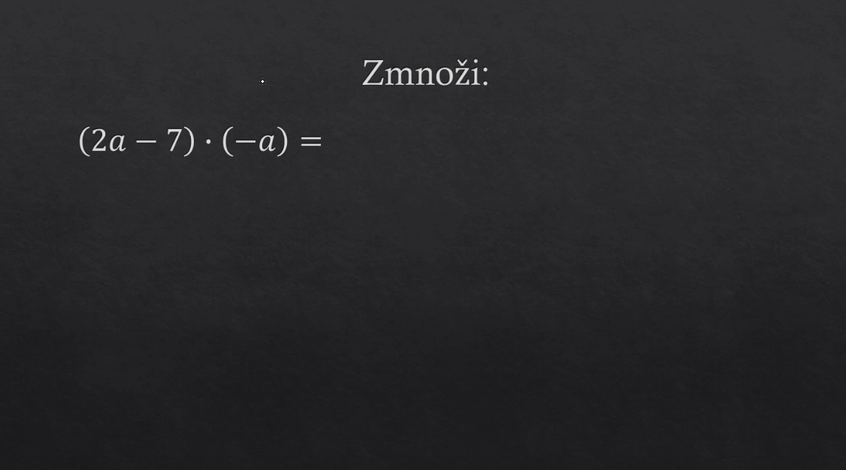

Zmnoži:
$\left(2a−7\right)∙\left(−a\right)=$
Primer si prepiši v zvezek in poglej video.
Tudi v zvezku uporabi barve.

Slide 7
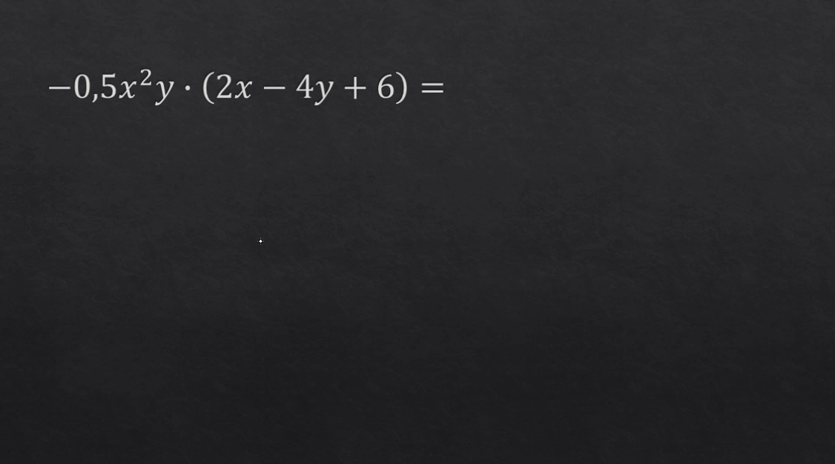

$$−0,5x^{2}y∙\left(2x−4y+6\right)=$$
Primer si prepiši v zvezek in poglej video.
Tudi v zvezku uporabi barve.

Slide 8

VAJA
Zmnoži:
$2∙\left(a−4b\right)=$
$\left(5−6a+3b\right)∙9=$
$\left(a+2b+3c^{2}\right)∙10=$
$x∙\left(6a+3b+c\right)=$
$−5x∙\left(a−3b+2c\right)=$
$\left(3b+3c+12\right)∙6a=$
$a∙\left(a+a^{2}−a^{3}+a^{4}\right)=$
$\left(6x−x^{5}\right)∙\left(−5x\right)=$
$−m∙\left(12m−4\right)=$
$x^{2}∙\left(x^{3}−1+b\right)=$
Primere prepiši in reši v zvezek!

Slide 9

REŠITVE
$2a−8b$
$45−54a+27b$
$10a+20b+30c^{2}$
$5ax+3bx+cx$
$−5ax+15bx+2cx$
$18ab+18ac+72a$
$a^{2}+a^{3}−a^{4}+a^{5}$
$−30x^{2}+5x^{6}$
$−12m^{2}+4m$
$x^{5}−x^{2}+{bx}^{2}$
Rešitve preveri šele, ko imaš rešene vse primere. Obkljukaj oz popravi z drugo barvo.

